Slide 1
Pulmuone
김애리

Slide 2
Contents
리뉴얼 사이트 페이지
메인 페이지
컨텐츠 페이지
상세페이지
주제 선정 이유
사이트 제작 목표
경쟁 사이트 비교/분석

Slide 3
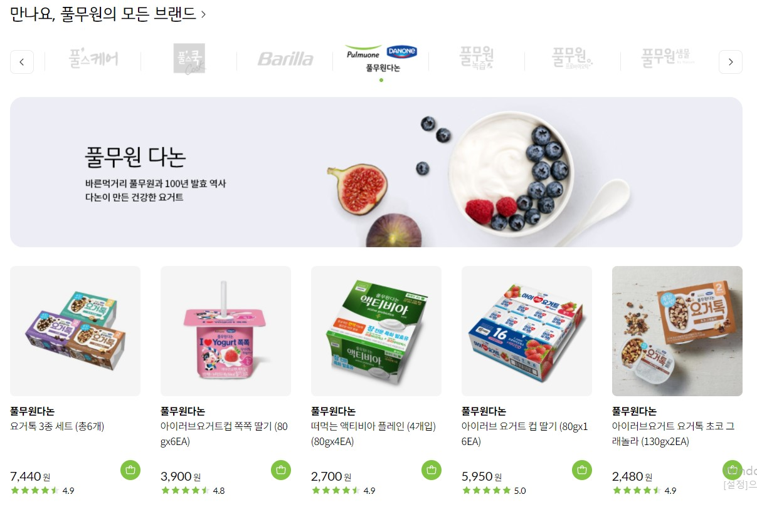
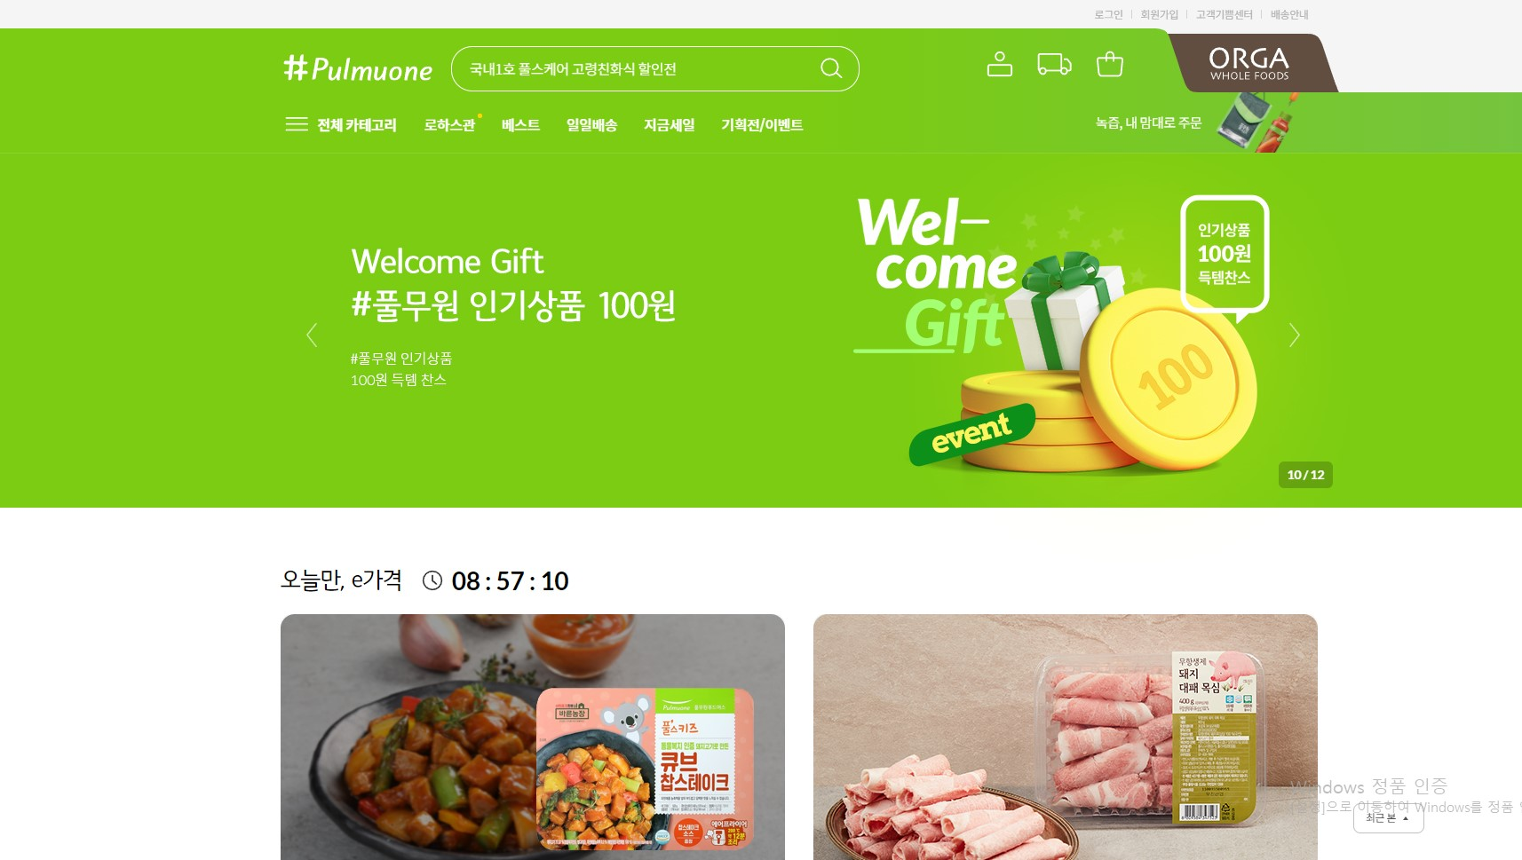
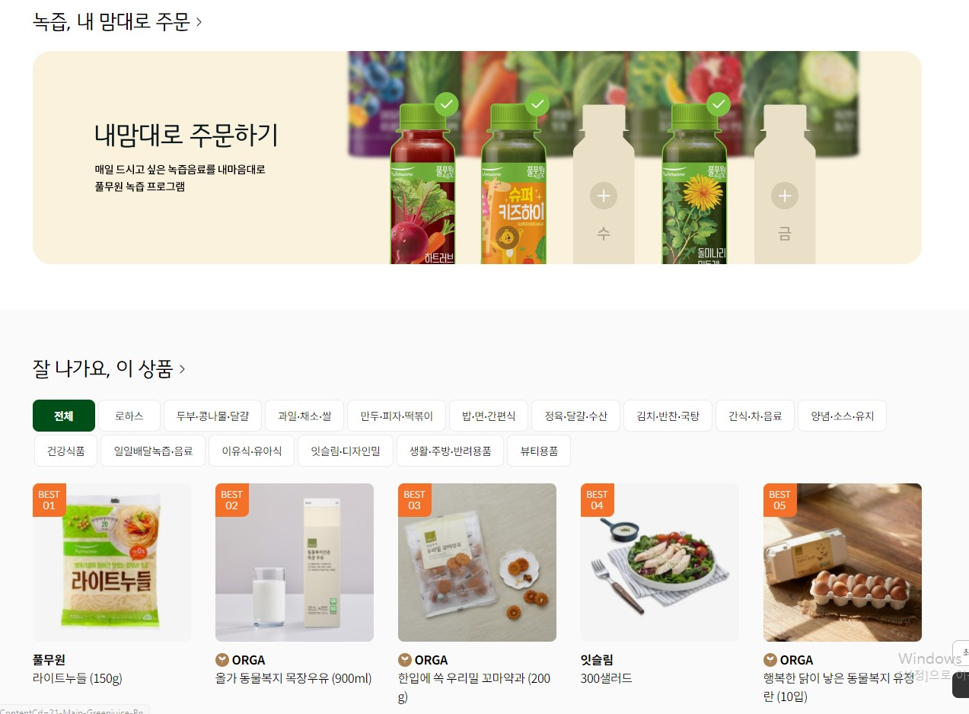
메인 페이지

Slide 4
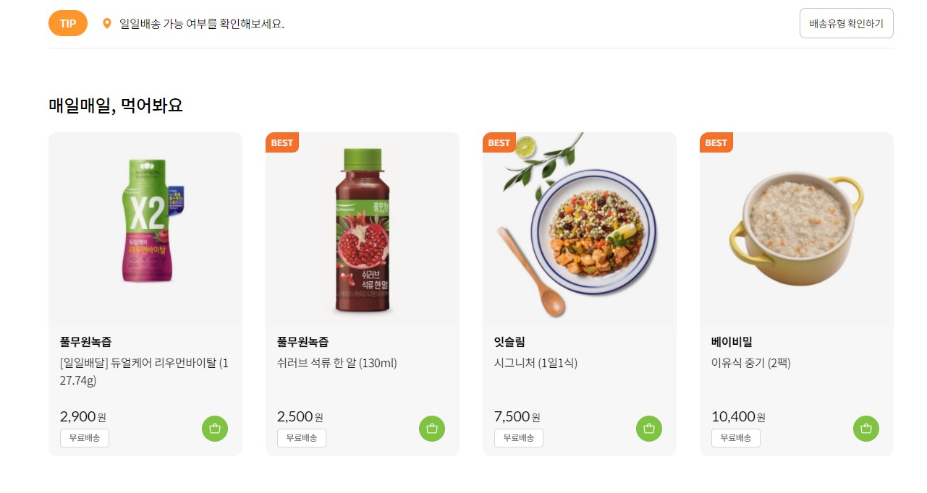
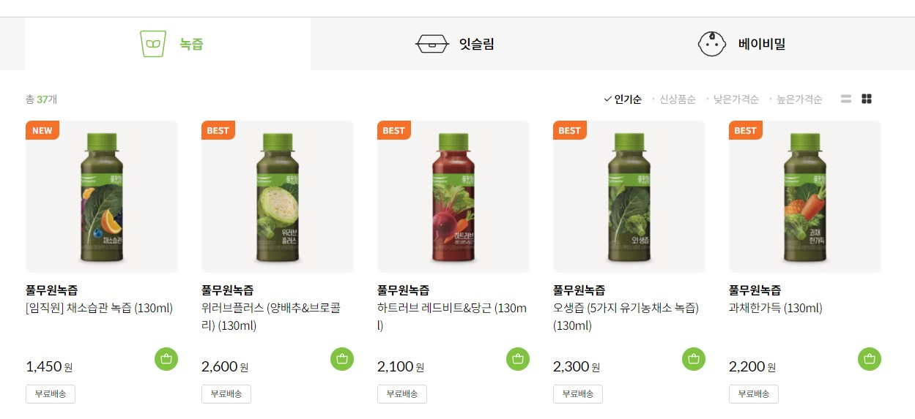
컨텐츠 페이지

Slide 5
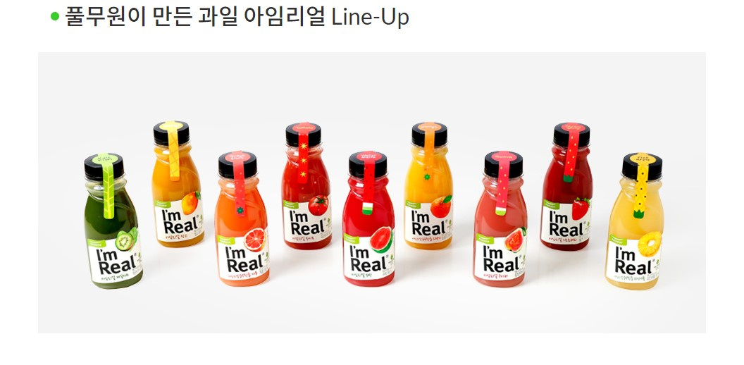
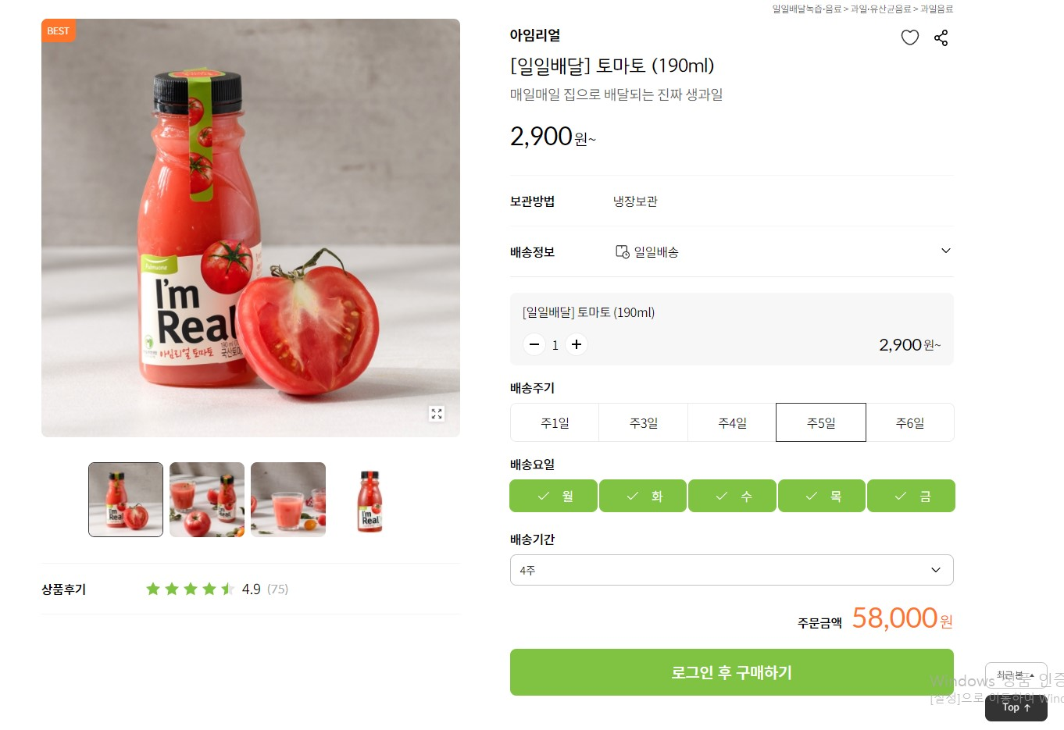
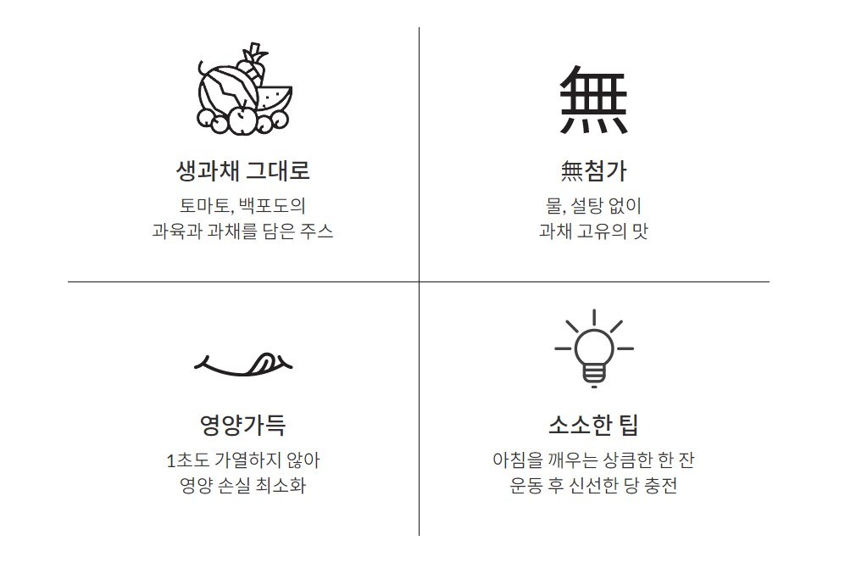
상세 페이지

Slide 6
주제 선정 이유
홈페이지의 구조가 깔끔하고 획일화된 섹션들이 눈에 잘 보임

